Slide 1



Zielona gospodarka jako obszar przewag województwa śląskiego
dr inż. Mariusz KRUCZEK

Slide 2
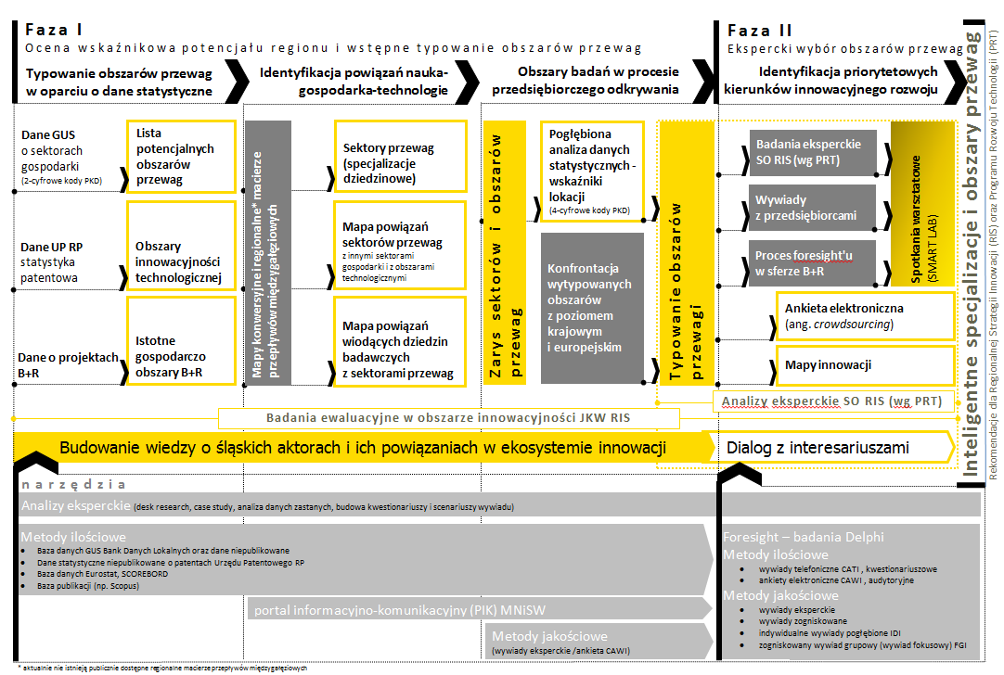
MODEL PPO DLA WOJEWÓDZTWA ŚLĄSKIEGO
IDENTYFIKACJA I WSTĘPNE TYPOWANIE OBSZARÓW PRZEWAG
POGŁĘBIONA ANALIZA i WERYFIKACJA OBSZARÓW PRZEWAG

Slide 3
ZIELONA GOSPODARKA - DEFINICJE
UNEP
Program Środowiskowy
Organizacji Narodów Zjednoczonych
EEA
Europejska Agencja Środowiska
OECD
Organizacja Współpracy Gospodarczej i Rozwoju
green economy
green growth
działalność ekonomiczna, której efektem jest poprawa jakości życia człowieka
i zmniejszenie zagrożeń dla środowiska naturalnego
polityka środowiskowa, gospodarcza, społeczna oraz innowacje zapewniają społeczeństwu efektywne wykorzystanie zasobów w procesach produkcji i konsumpcji
działania wspierające wzrost i rozwój gospodarczy,
z zapewnieniem stałej dostępności kapitału naturalnego i usług ekosystemowych
zmniejszenie emisji CO₂
i zanieczyszczeń
Zielony wzrost i rozwój prowadzą do osiągnięcia stanu zielonej gospodarki będącej obok rozwoju społecznego jednym z filarów zrównoważonego rozwoju
Notes:
GUS: definicja za OECD: gospodarka, która wspiera wzrost i rozwój gospodarczy, przy jednoczesnym utrzymaniu dostępu do kapitału naturalnego i usług ekosystemowych,

Slide 4
DOMENY ZIELONEJ GOSPODARKI
Gospodarowanie zasobami
Społeczna odpowiedzialność biznesu
Ochrona bioróżnorodności
ZIELONA GOSPODARKA
Zrównoważony model konsumpcji i produkcji
Odnawialne źródła energii
Efektywność energetyczna i materiałowa
Czyste technologie i czystsza produkcja

Slide 5
ZIELONA GOSPODARKA W UE
Zielona gospodarka (ang. green economy) to priorytetowy obszar w Unii Europejskiej, ze względu na największy potencjał do wykorzystania w gospodarce
Istotne warunki przejścia do zielonej gospodarki
Polityka UE wspierająca zieloną gospodarkę
Strategie horyzontalne (Strategia Europa 2020)
Strategie środowiskowe (np. Mapa drogowa przejścia do konkurencyjnej i niskoemisyjnej gospodarki w 2050 r.; pakiet klimatyczno-
energetyczny na rok 2020)
Strategie sektorowe mające wpływ na środowisko (np. Energia 2050-mapa drogowa)
Inwestycje (m.in. w zielone technologie)
Wykorzystanie innowacji (w szczególności innowacji ekologicznych)
Zaangażowanie obywateli

Slide 6
OBSZARY TEMATYCZNE I CELE ZIELONEJ GOSPODARKI
Społeczeństwo
Cel: poprawa dobrostanu i sprawiedliwość społeczna
Gospodarka
Cel: Zwiększenie efektywności wykorzystania zasobów
Zielona gospodarka
Środowisko
Cel: Zmniejszenie presji na środowisko
Źródło: opracowanie własne na podstawie Environmental Indicator Report 2012. Ecosystem Resilience and Resource Efficiency in a Green Economy in Europe, EEA, 2012, s. 20.

Slide 7
METODY BADANIA ZIELONEJ GOSPODARKI
według Eurostat
Zielona gospodarka determinuje konieczność budowy statystycznych metod monitorowania i oceny stopnia zazielenienia gospodarki
Sektor towarów i usług związanych z ochroną środowiska EGSS
ang. Environmental goods and services sector
Obejmuje działania sklasyfikowane w wielu różnych działach i grupach klasyfikacji NACE (PKD 2007)
Metody opracowywania danych wyjściowych i eksportu
ang. Methods to compile EGSS output and exports
Tablice konwersyjne
Metody opracowywania danych dot. zatrudnienia
ang. Methods to compile EGSS employment
Metody opracowywania danych dot. wartości dodanej brutto
ang. Methods to compile EGSS gross value added
Źródło: Environmental goods and services sector accounts. Practical guide 2016 edition, Eurostat

Slide 8
OBSZARY MONITOROWANIA ZIELONEJ GOSPODARKI
według GUS
1
kapitał naturalny
wskaźniki opisujące stan środowiska przyrodniczego
2
środowiskowa efektywność produkcji
wskaźniki obrazujące powiązania między środowiskiem przyrodniczym a gospodarką
3
środowiskowa jakość życia ludności
wskaźniki służące monitorowaniu powiązań między środowiskiem przyrodniczym a społeczeństwem
4
polityki gospodarcze
i ich następstwa
wskaźniki charakteryzujące instrumenty oddziaływania na gospodarkę i społeczeństwo, kreujące pożądane kierunki rozwoju mające na celu zazielenienie gospodarki
Źródło: Wskaźniki zielonej gospodarki w Polsce, US Białystok, 2016

Slide 9
ZAŁOŻENIA DO ANALIZY
Robocza lista została oparta o podręcznik EGSS opublikowany przez Eurostat (The environmental goods and services sector, Eurostat Methodologies and Working Papers 2009), uwzględniając przykładowe tabele EGSS krajów europejskich, np. Austrii, Czech, Niemiec
Kody PKD dla zielonej gospodarki dla województwa śląskiego podano zgodnie z obowiązującym zakresem sektorów zielonej gospodarki wg EUROSTAT

Slide 10
IDENTYFIKACJA POTENCJAŁU ZIELONEJ GOSPODARKI
W WOJEWÓDZTWIE ŚLĄSKIM
Lista sektorów zielonej gospodarki
wg PKD 2007
Analiza danych statystycznych
z wykorzystaniem wskaźników lokacji (LQ)
w ujęciu statycznym
i dynamicznym
Lista obszarów technologicznych wg MKP
Analiza statystyki patentowej dla identyfikacji obszarów wyróżniających się na tle kraju
Analityczne poszukiwanie korelacji
Lista silnych sektorów zielonej gospodarki
wg PKD
Tablice konwersyjne

Slide 11
ZIDENTYFIKOWANE SILNE SEKTORY ZIELONEJ GOSPODARKI
WOJEWÓDZTWA ŚLĄSKIEGO (klasy PKD 2007)
01.11
01.23
01.27
01.49
02.20
08.91
10.89
13.91
13.95
16.10
16.23
16.29
17.11
17.12
17.21
17.22
17.23
17.24
17.29
18.11
18.12
18.13
18.14
20.12
20.14
20.15
20.16
20.42
20.59
22.19
22.21
22.22
22.23
22.29
23.12
23.14
23.49
23.51
23.61
23.62
23.65
23.99
24.10
24.33
24.51
24.53
25.30
25.92
25.93
25.94
25.99
26.40
26.51
26.70
27.33
27.40
27.51
27.52
27.90
28.13
28.14
28.22
28.25
28.29
28.41
28.99
29.10
29.20
29.31
29.32
30.11
30.12
30.20
30.30
30.40
30.92
30.99
32.30
33.11
33.12
33.15
33.16
33.17
36.00
37.00
38.11
38.21
39.00
41.10
41.20
42.13
42.21
42.22
43.11
43.12
43.99
Notes:
Analiza wyników pozwala stwierdzić, że każda z klas PKD 2007, dla której zidentyfikowano potencjał technologiczny w województwie śląskim wpisuje się w obszar zielonej gospodarki (lub też w co najmniej jeden z obszarów przemysłów wschodzących). Potencjał województwa śląskiego tym samym jest częścią ogólnych trendów rozwojowych istniejących na płaszczyźnie europejskiej, a jednocześnie cechuje się przewagą na tle krajowym.
Warto zwrócić szczególną uwagę na następujące klasy PKD:
22.29 - produkcja pozostałych wyrobów z tworzyw sztucznych
25.99 - produkcja pozostałych gotowych wyrobów metalowych, gdzie indziej niesklasyfikowana
26.51 - produkcja instrumentów i przyrządów pomiarowych, kontrolnych i nawigacyjnych
28.13 - produkcja pozostałych pomp i sprężarek
28.29 - produkcja pozostałych maszyn ogólnego przeznaczenia, gdzie indziej niesklasyfikowana
28.99 - produkcja pozostałych maszyn specjalnego przeznaczenia, gdzie indziej niesklasyfikowana
41.20 - roboty budowlane związane ze wznoszeniem budynków mieszkalnych i niemieszkalnych,
Bowiem poza przynależnością do zielonej gospodarki, przynależą także do co najmniej 3 przemysłów wschodzących.

Slide 12
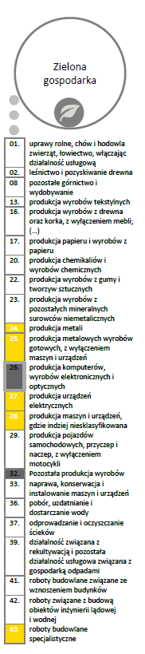
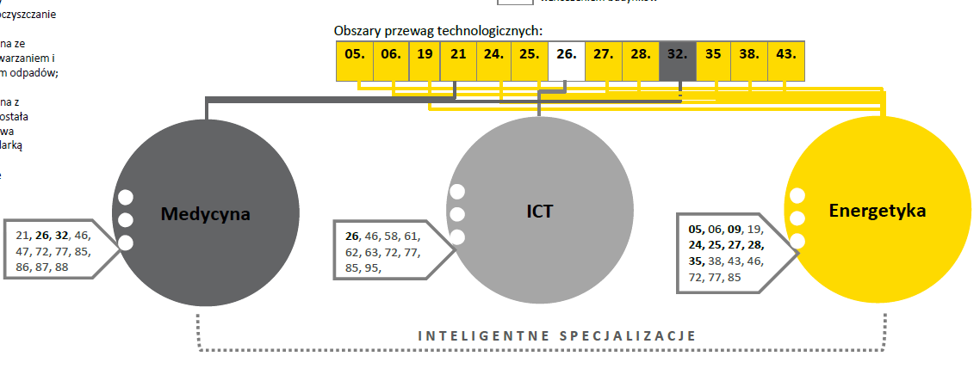
POWIĄZANIE OBSZARÓW PRZEWAG ZE SPECJALIZACJAMI
WOJEWÓDZTWA ŚLĄSKIEGO

Slide 13
ŁAŃCUCHY WARTOŚCI W RAMACH ZIELONEJ GOSPODARKI
Lista silnych sektorów zielonej gospodarki wg PKD 2007
 | Sektory gospodarki PKD 2007
B05 | Wydobywanie węgla kamiennego i węgla brunatnego
B09 | Działalność usługowa wspomagająca górnictwo i wydobywanie
C13 | Produkcja wyrobów tekstylnych
C15 | Produkcja skór i wyrobów ze skór wyprawionych
C19 | Wytwarzanie i przetwarzanie koksu i produktów rafinacji ropy naftowej
C22 | Produkcja wyrobów z gumy i tworzyw sztucznych
C24 | Produkcja metali
C25 | Produkcja metalowych wyrobów gotowych, z wyłączeniem maszyn i urządzeń
C26 | Produkcja komputerów, wyrobów elektronicznych i optycznych
C27 | Produkcja urządzeń elektrycznych
C28 | Produkcja maszyn i urządzeń, gdzie indziej niesklasyfikowana
C29 | Produkcja pojazdów samochodowych, przyczep i naczep, z wyłączeniem motocykli
E38 | Działalność związana ze zbieraniem, przetwarzaniem i unieszkodliwianiem odpadów; odzysk surowców
E39 | Działalność związana z rekultywacją i pozostała działalność usługowa związana z gospodarką odpadami
F42 | Roboty związane z budową obiektów inżynierii lądowej i wodnej
Analizy przepływów międzygałęziowych
?
Analizy import-eksport

Slide 14

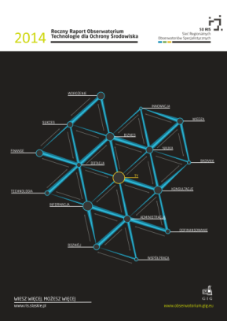
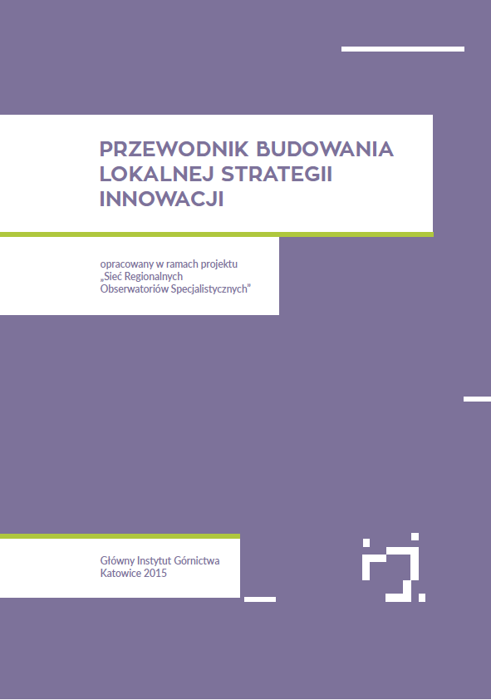
OBSZARY TEMATYCZNE OBSERWATORIUM
Biotechnologie dla ochrony środowiska
Technologie ochrony i rekultywacji środowiska
Technologie zagospodarowania odpadów przemysłowych
i niebezpiecznych
Technologie procesowania wody i gazów, gromadzenie
i uzdatnianie wody
Technologie ograniczające emisję zanieczyszczeń do atmosfery
Technologie wspomagające zarządzanie środowiskiem
Technologie budownictwa inteligentnego oraz energooszczędnego
Technologie termicznego unieszkodliwiania odpadów
Główny Instytut Górnictwa
40-166 Katowice
Pl. Gwarków 1
tel. 32 25924 66, 32 2592770
fax. 32 2592154
e-mail: obserwatorium@gig.eu

Slide 15
DZIĘKUJĘ
ZA UWAGĘ
dr inż. Mariusz Kruczek
Główny Instytut Górnictwa
mkruczek@gig.eu
tel. 032 259 27 70
www.rpo.slaskie.pl

